Slide 1






Készítették:
Papp
Viktória
Pónuzs
Richárd
Gyula
Koncz
CLASSICGARAGE
Dániel
Marcell

Slide 2

A projektünk
létrejötte
Miben segít a mi weboldalunk?
Ez egy ismeretterjesztő oldal retro autókról amit azért hoztunk létre, hogy a retro autók szeretőinek illetve annak megismerőinek segíteni tudjunk.
Illetve ezzel szeretnénk egy közösséget is kiépíteni ahol a felhasználók tudnak egymásnak segíteni.
Ilyen össze szedett szépen megformázott és sok minden jóval ellátott weboldal nincs még egy mint a miénk.
Csapatunk tagjait a történelem és az autók iránti érdeklődés egyaránt motiválja.
E két szenvedély ötvözeteként hoztuk létre a „ClassicGarage” weboldalt aminek nevét a kreatív csapat tagok találtak ki.
Itt a 50-es évektől egészen a 80-as évekig mutatjuk be az autókat, képekkel, érdekességekkel és izgalmas történetekkel illetve egyéb extrákkal.

Slide 3

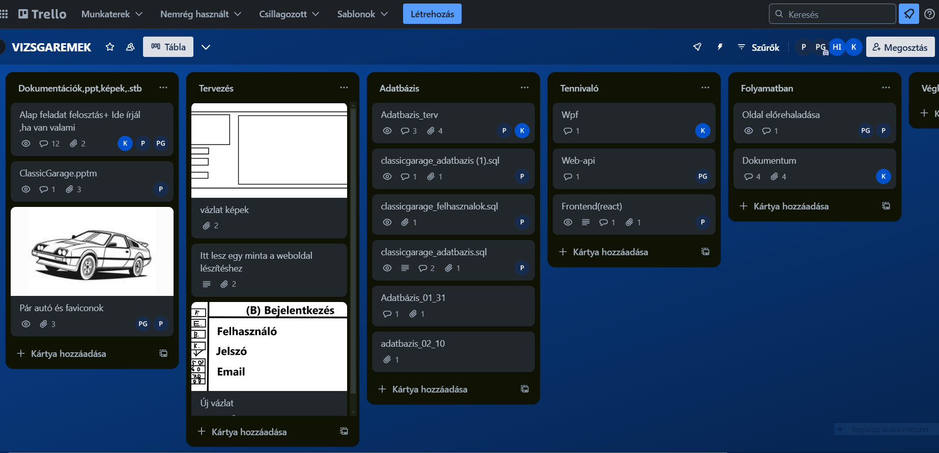
Munkafelosztás
Papp Viktória: Frontend, ppt és dokumentáció.
A munka felosztása Trelloban történt meg.
Pónuzs Richárd Gyula: Backend, ppt, dokumentáció.
Koncz Dániel Marcell: Backend, adatbázis, dokumentáció.
Bár a feladatokat kiosztottuk még is ha valakinek segítség kellett tudtunk egymásnak segíteni.

Slide 4
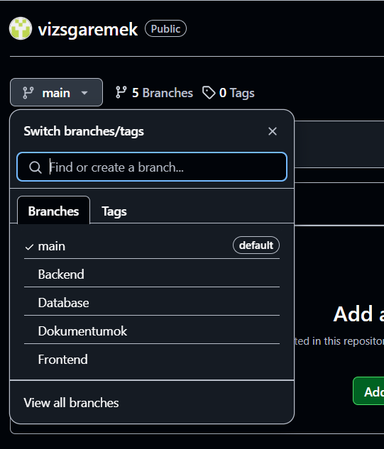
Github
5 Branch található a GitHub-ba ebből mi 4ben dolgozunk. Backend, Database, Dokumentumok és Frontend
Eleinte voltak nehézségeink a GitHub működésével de mára már szerencsére minden bajunk megoldódott és könnyen dolgozunk benne.

Slide 5
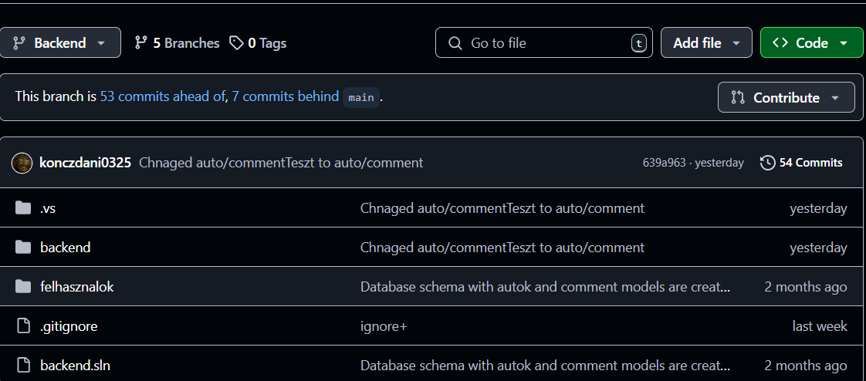
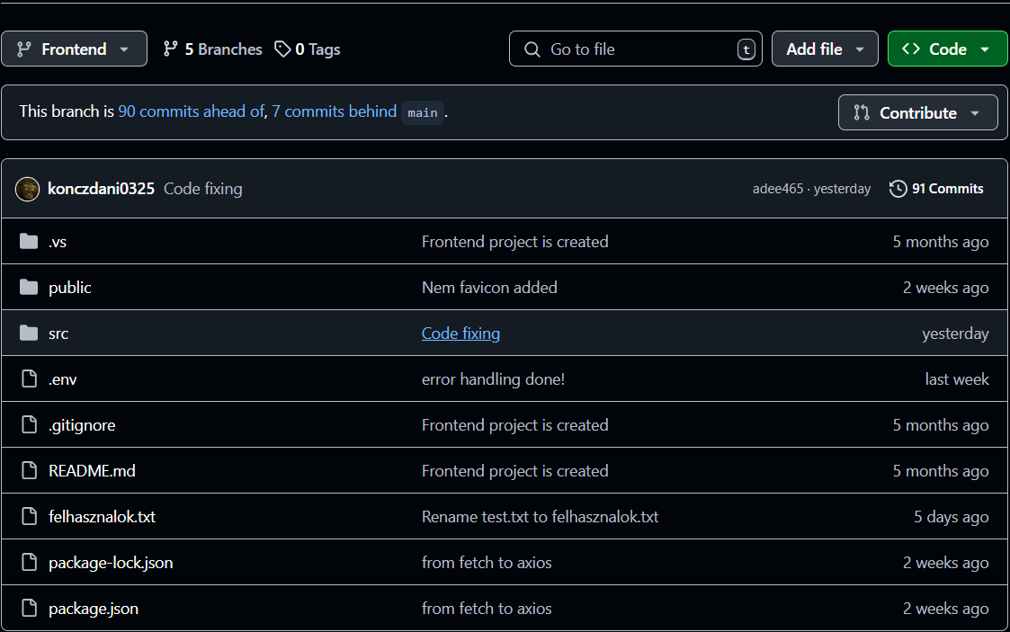
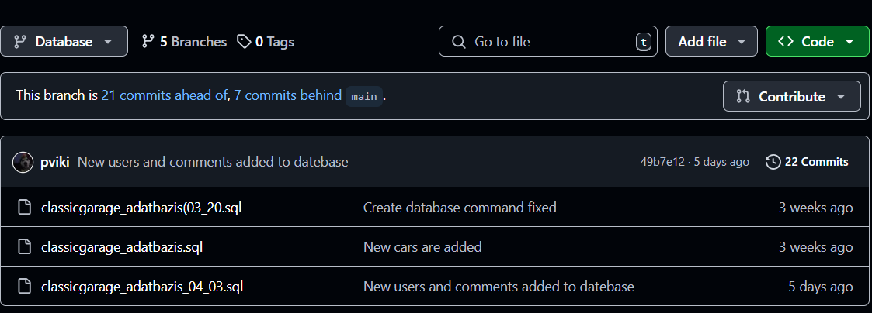
Branchek
A Frontendbe a Backendbe és az Adatbázisban dolgozunk a legtöbbet itt találhatóak a legtöbb commitok is.

Slide 6
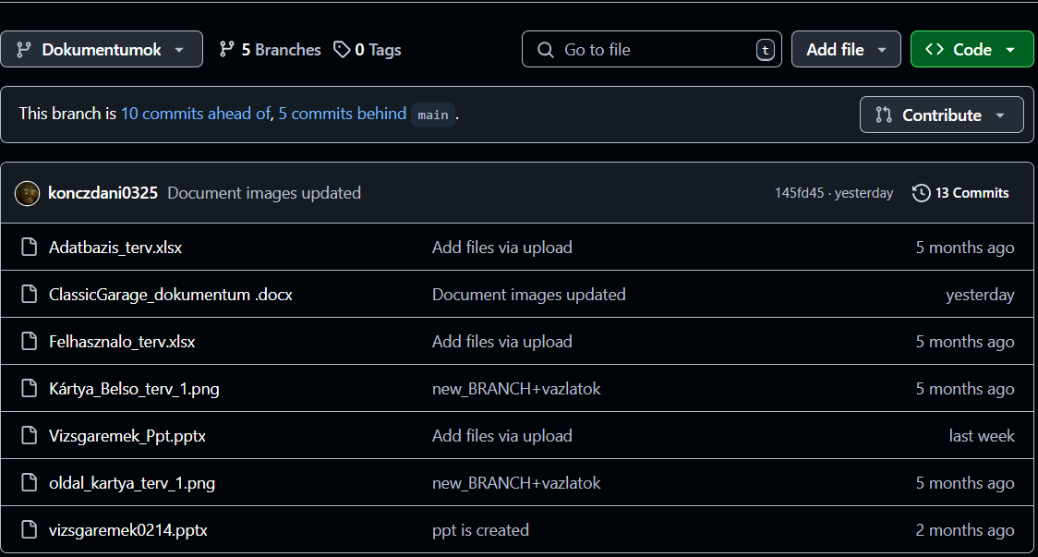
Branchek
A Dokumentumok részben kevesebb commit található mivel munkáinkat inkább Trelloba tettük fel de GitHub-ra is elkezdtük feltenni őket.

Slide 7
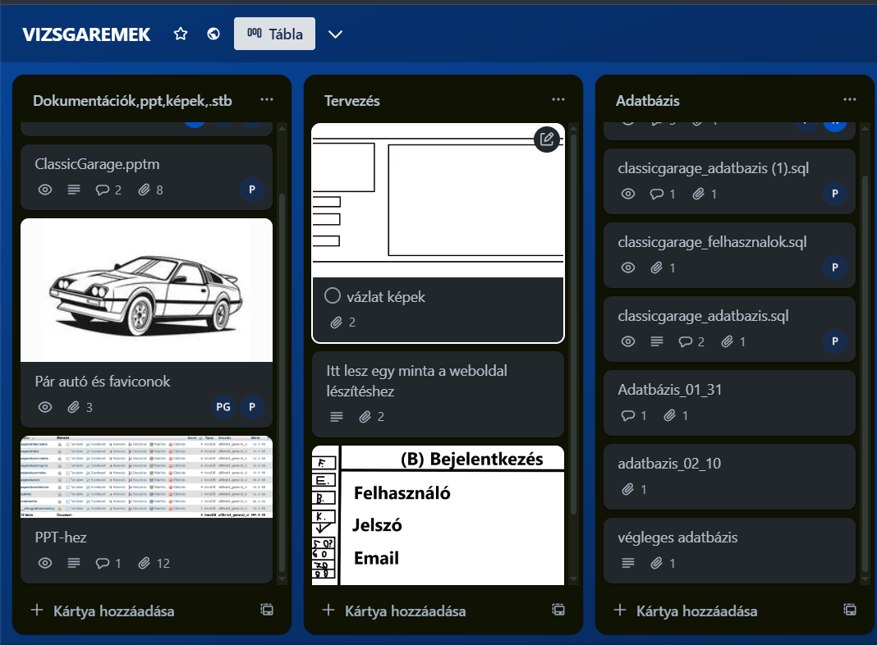
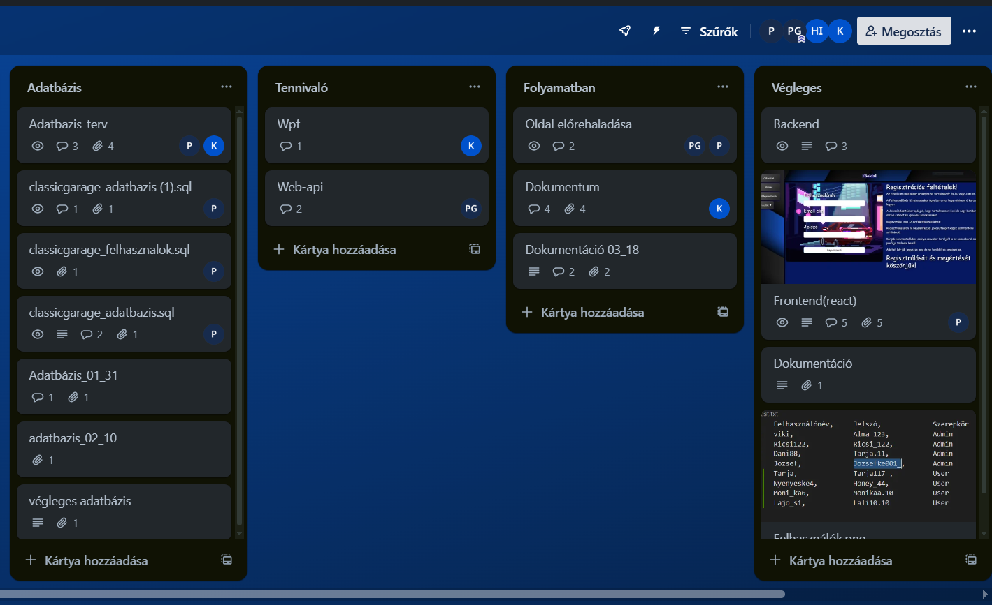
Trello
Trelloba is feltettük munkáinkat szépen követhetően.

Slide 8
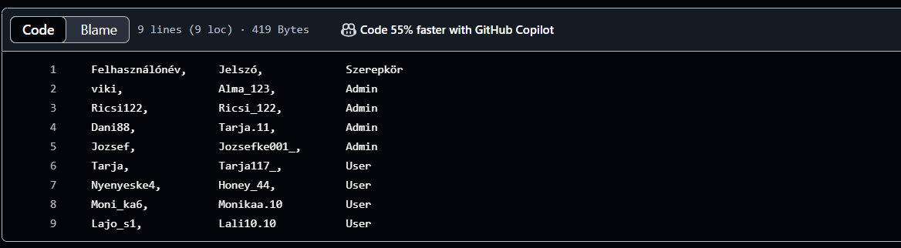

Felhasználónevek
és jelszavak
A Frontend branchen található egy falhasználók.txt-ben.
Felhasználónevek,
Jelszavak,
Szerepkörök.

Slide 9
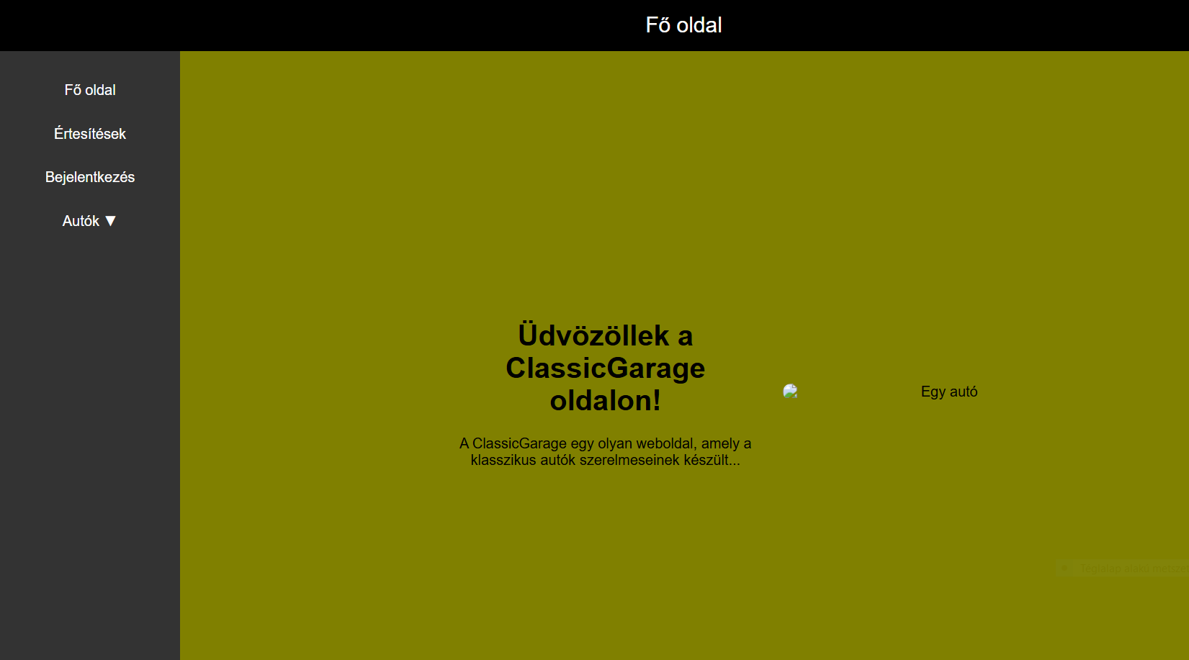
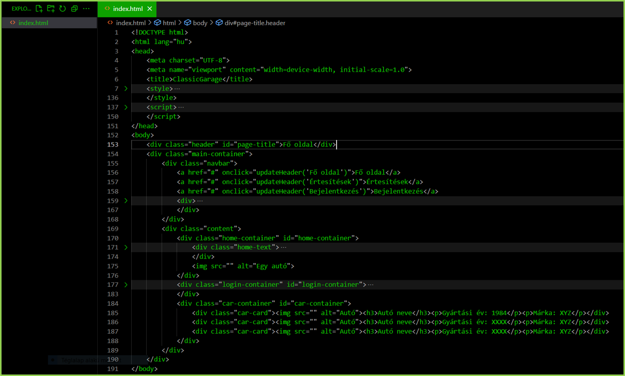
A Kezdetleges Frontend
Kódja és kinézete
A Frontend kezdetleges kódja egy szimpla index.html be készült. Nagyon kicsi stílussal és script amik arra szolgáltak, hogy tesztelhessük a kód működését
Kezdetben így nézett ki a Frontend.
Tartalmazott egy navigációt néhány menüponttal és semmi stílust nem tettünk bele

Slide 10
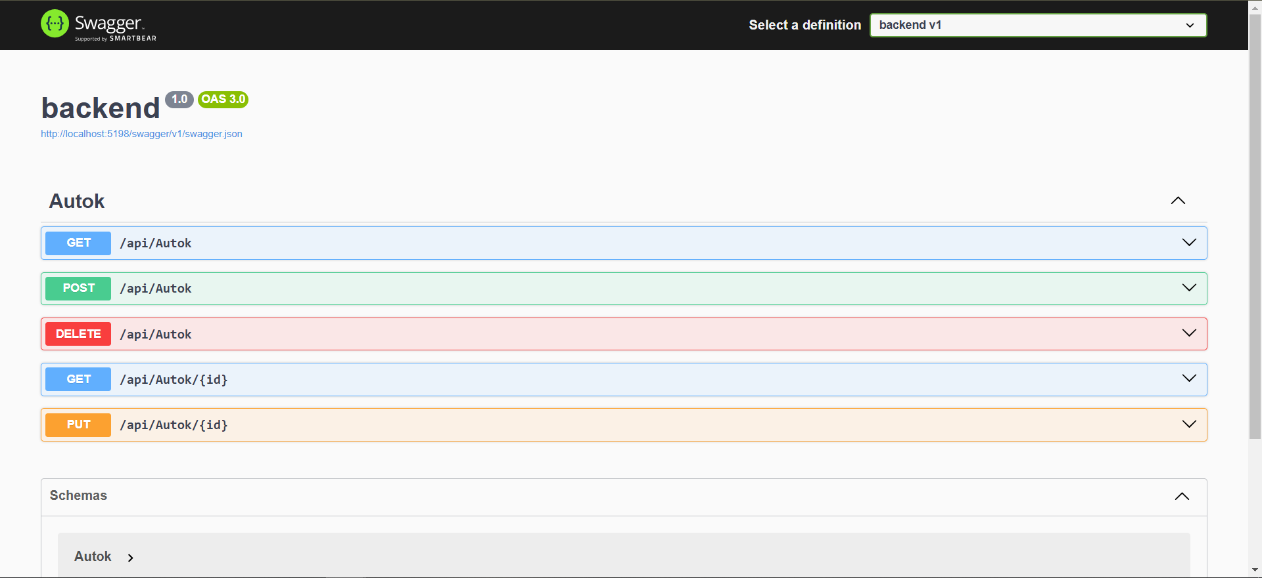
A backend kezdetleges végpontjai
Itt a Backendbe az általunk 5 nagyon fontos végpontok találhatóak meg

Slide 11
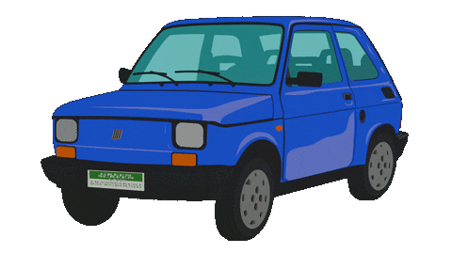

A favicon
A favicont egyszerű volt megoldani

Slide 12
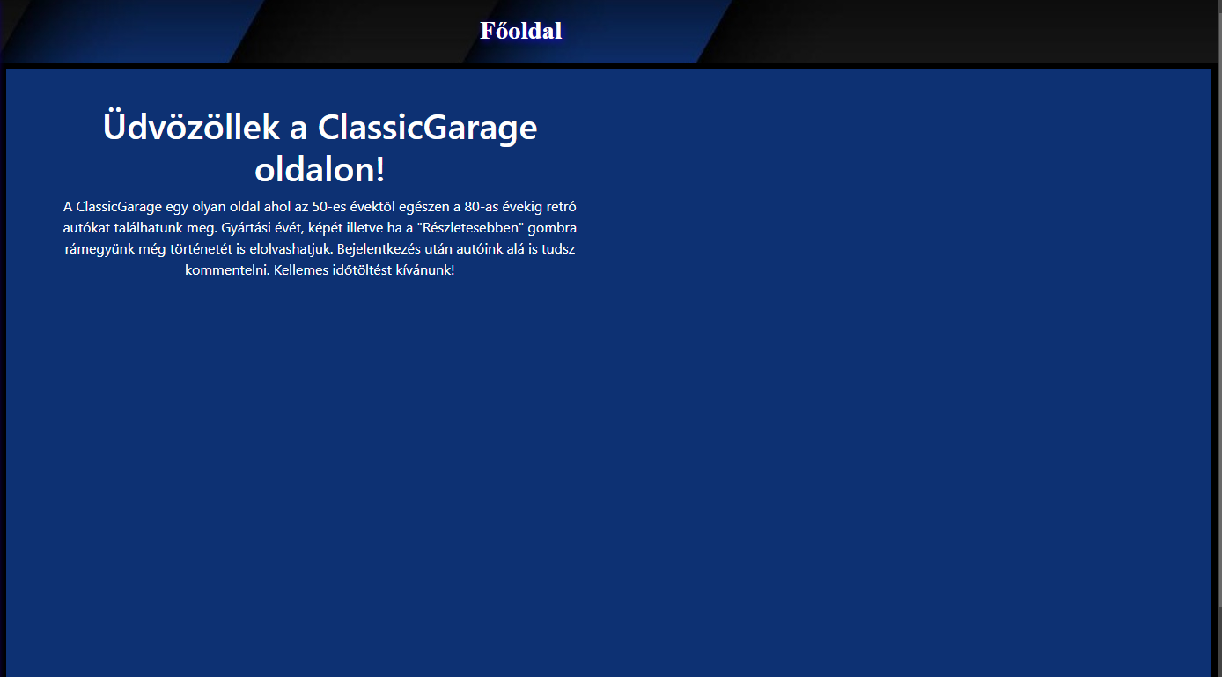

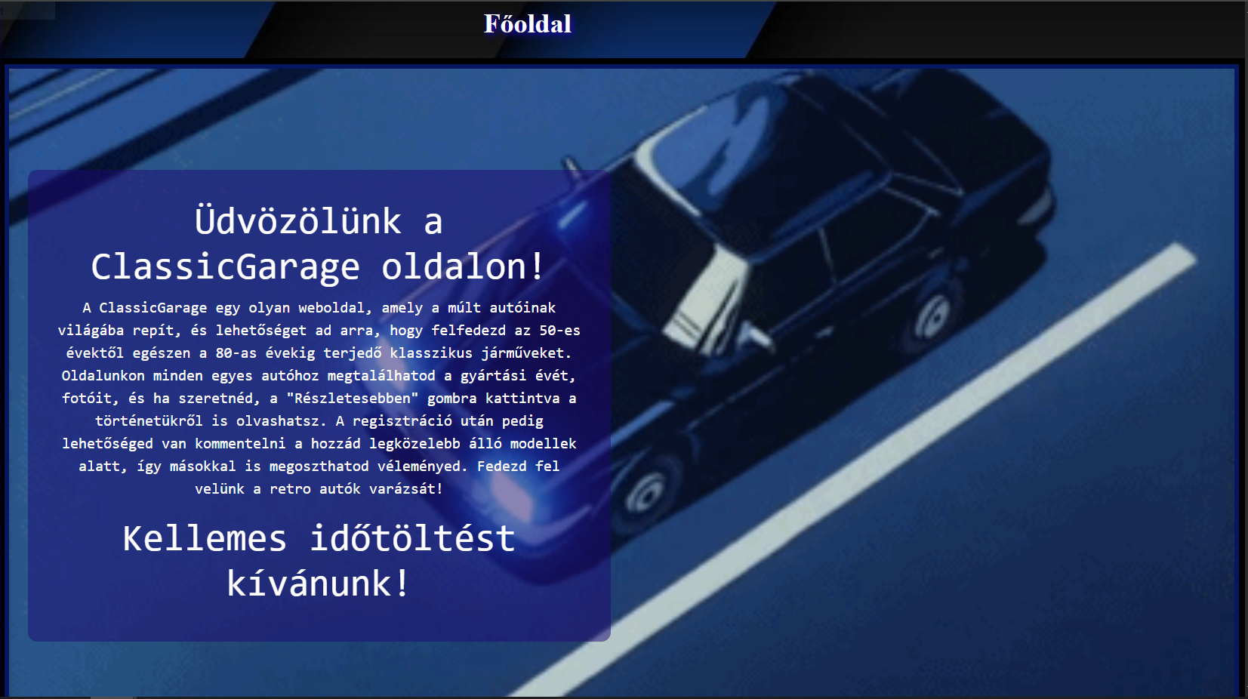
Főoldal

Slide 13
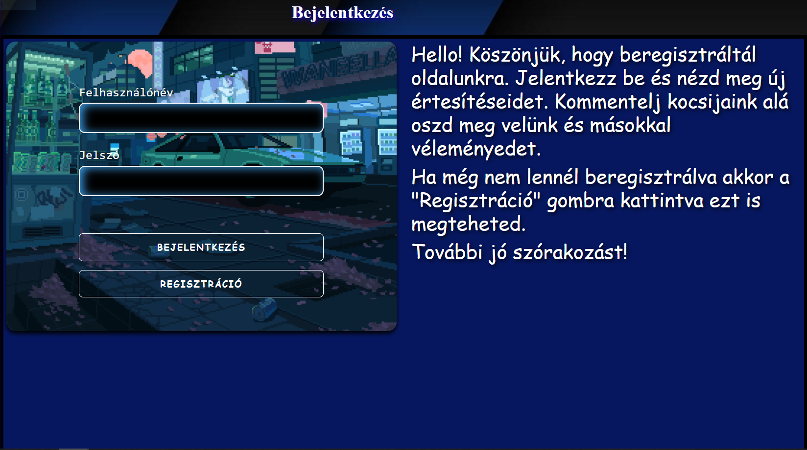
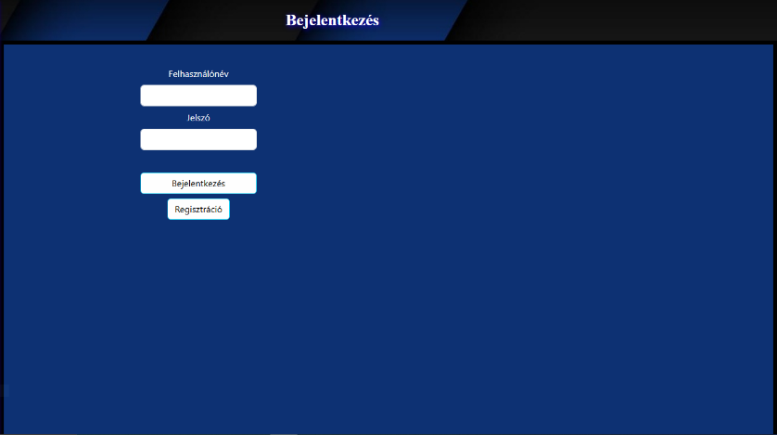

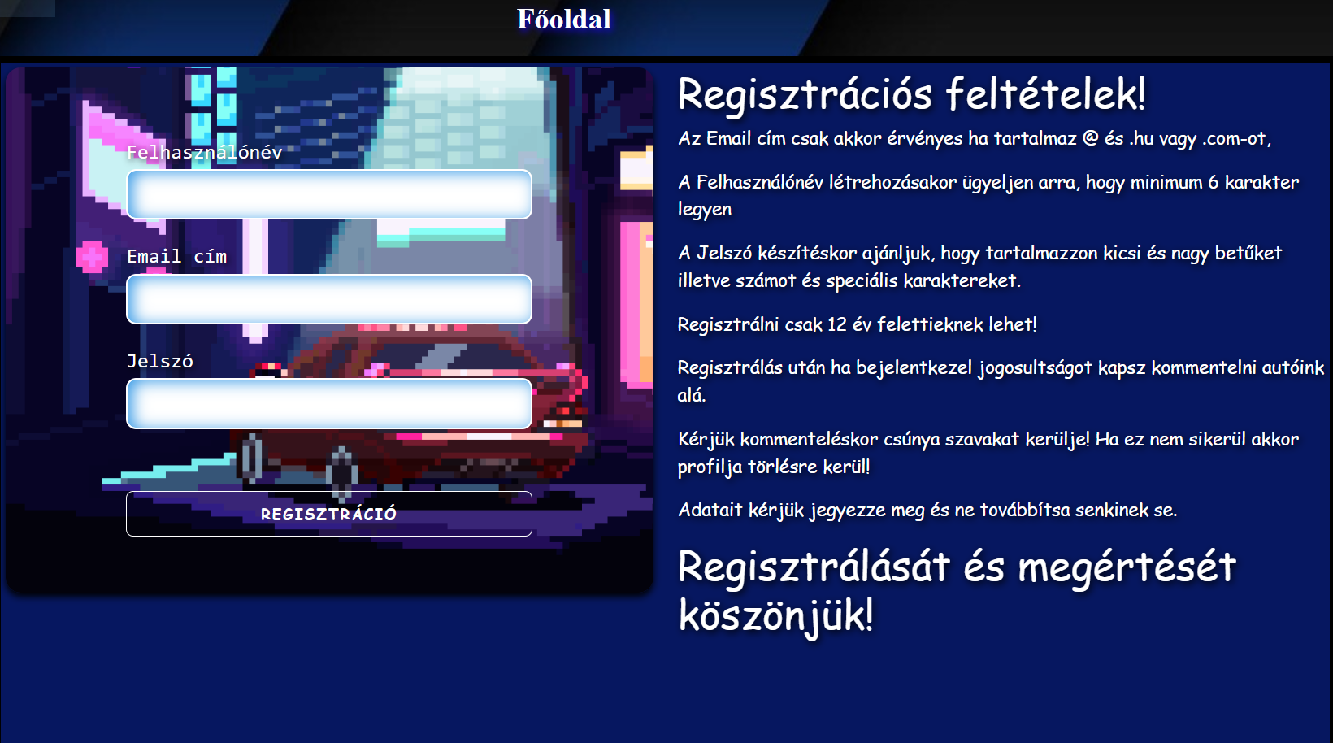
Bejelentkezés és regisztráció

Slide 14
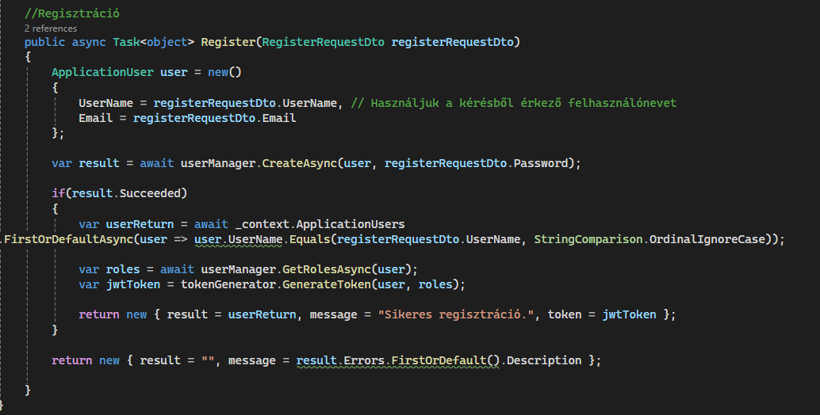
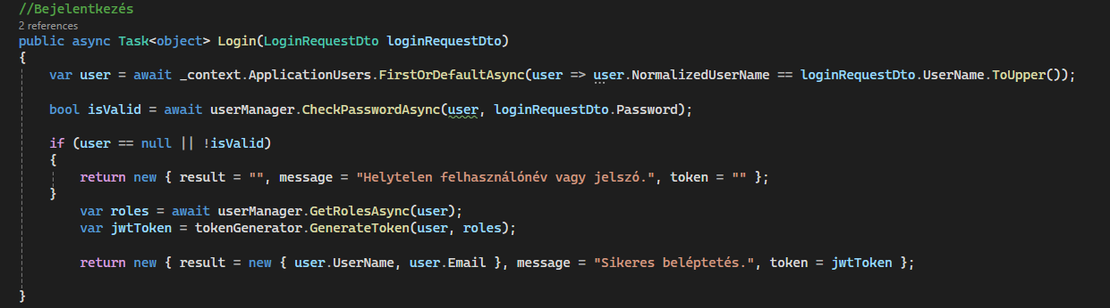
Bejelentkezés/Regisztráció
Bejelentkezés:
Regisztráció:

Slide 15
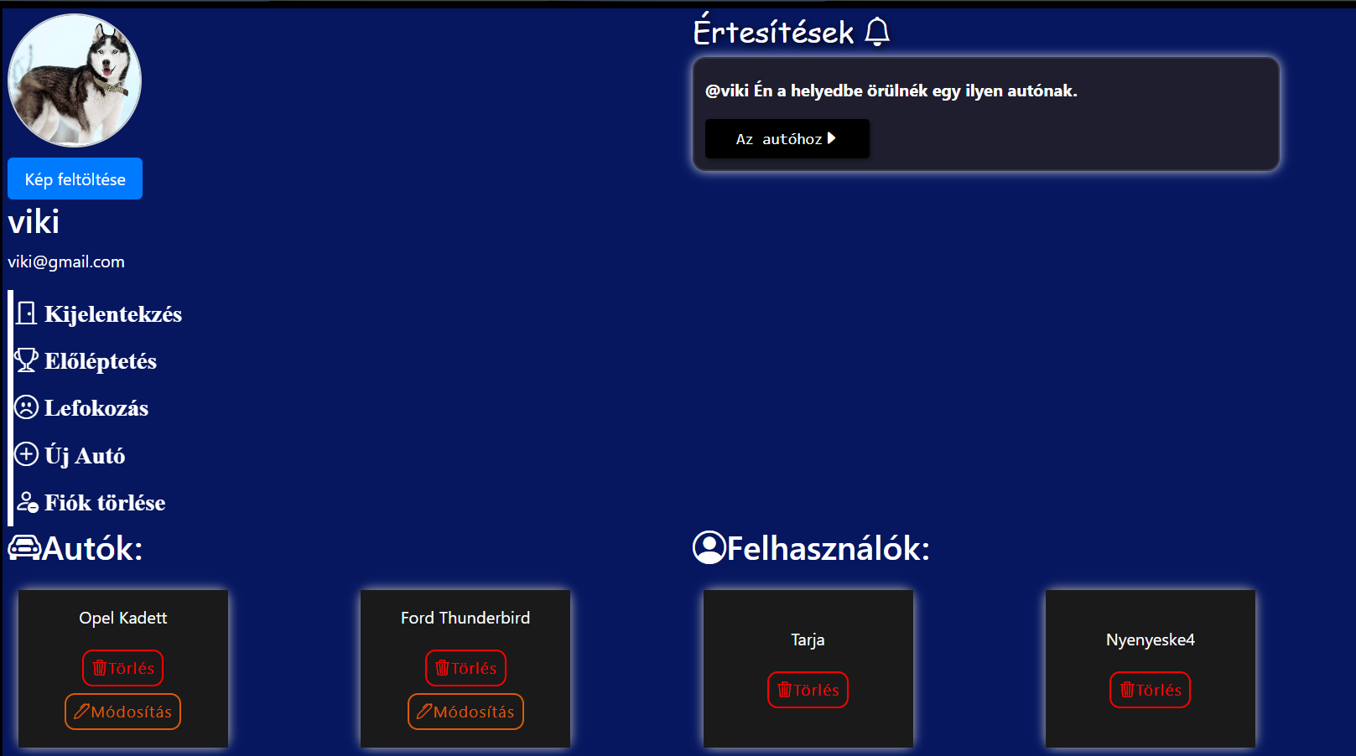
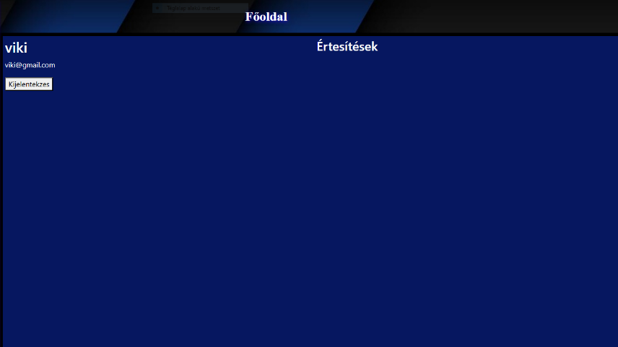
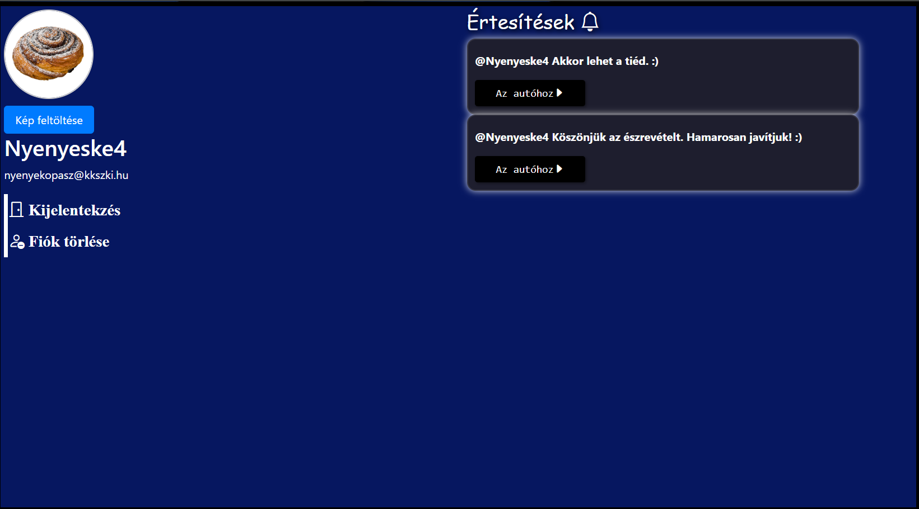
Profilok
Admin:
User:

Slide 16
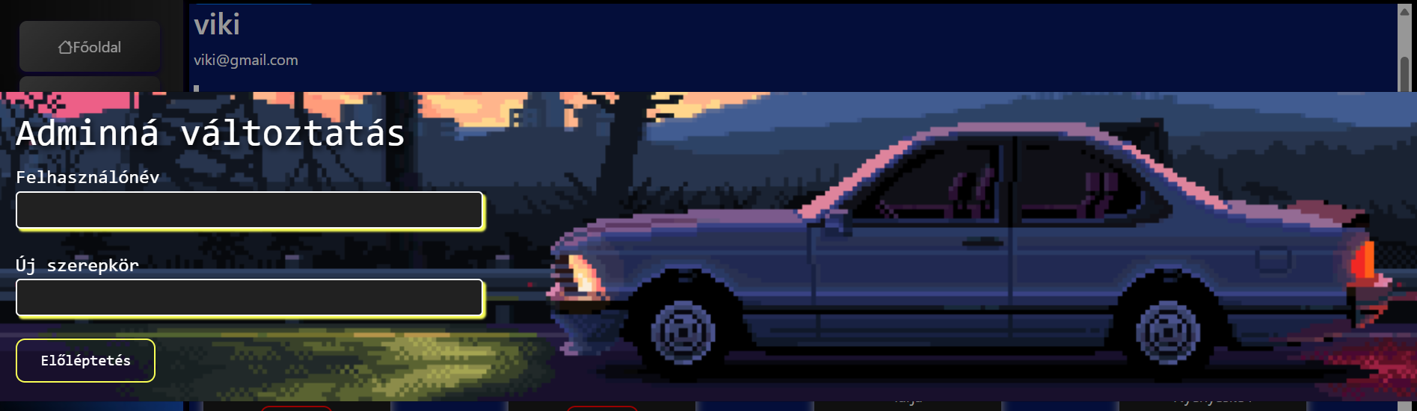

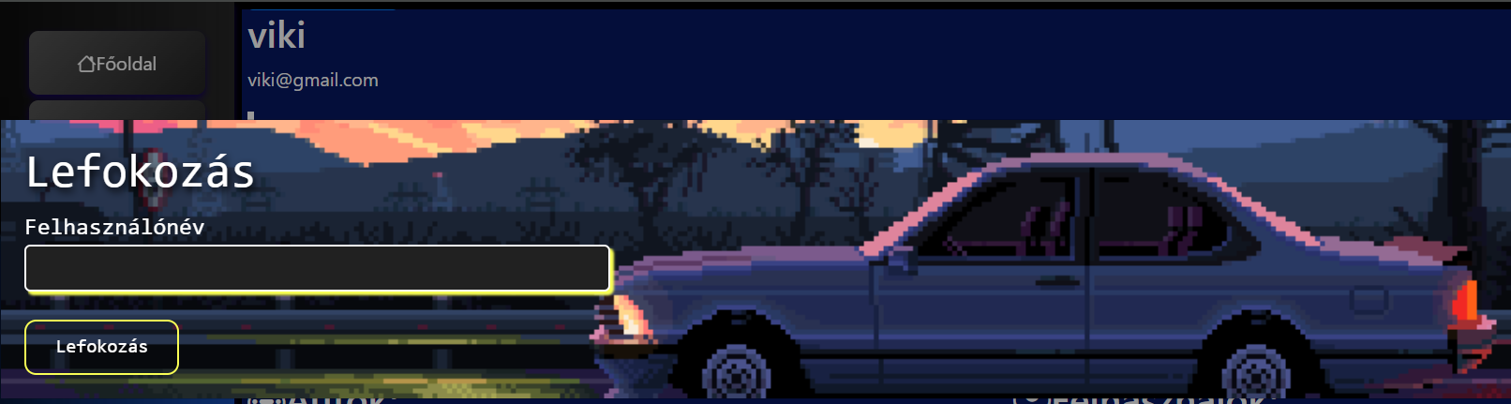
Admin felület
Előléptetés:
Lefokozás:

Slide 17
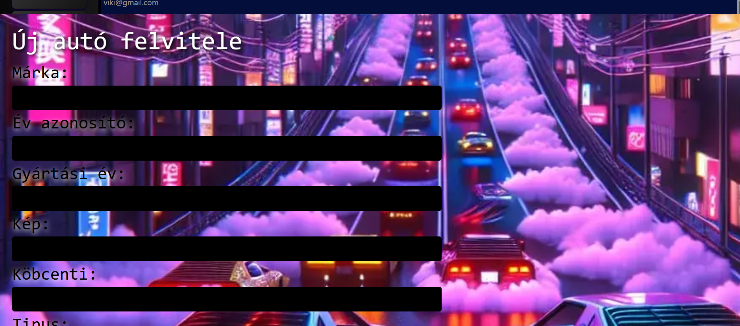
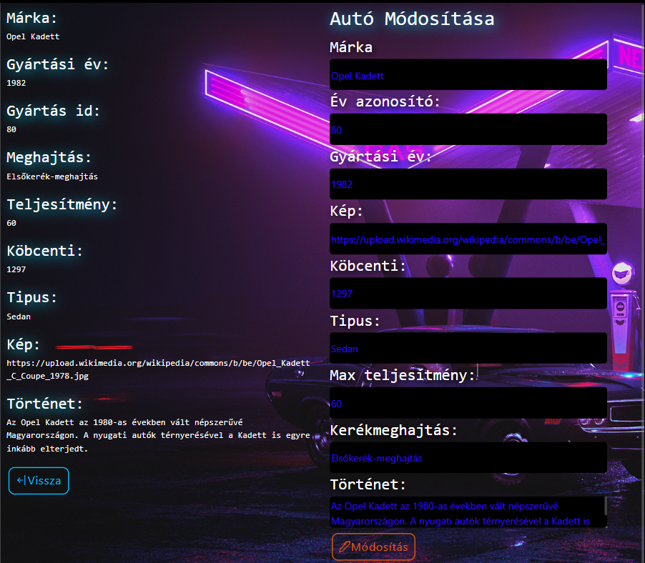
Admin felület
Új autó felvitele:
Autó módosítása:

Slide 18
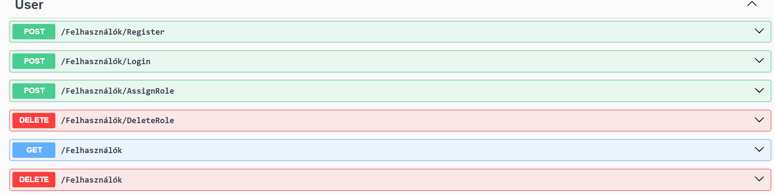
Felhasználók
A regisztrációhoz ,bejelentkezéshez , szerepkör hozzárendeléséhez/
Törléséhez és felhasználók lekérdezéséhez/törléséhez szükséges végpontok.

Slide 19
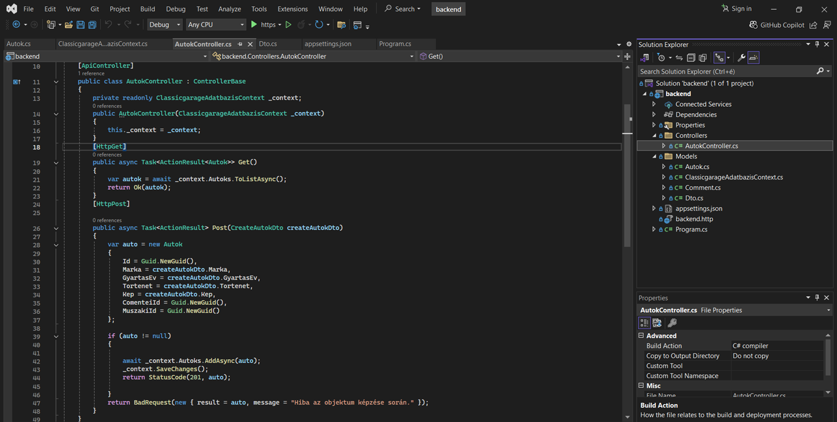
A Backend kezdetleges kódja

Slide 20
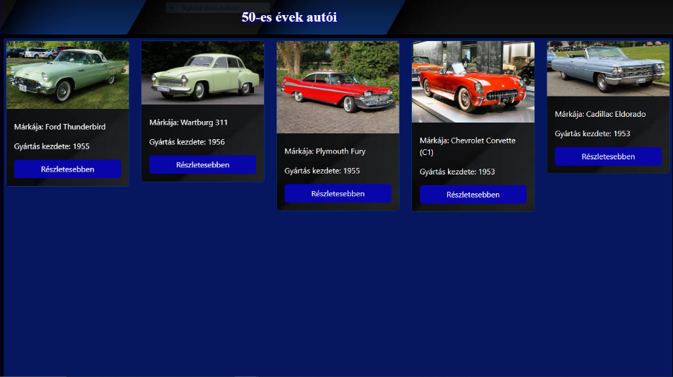

Autó kártyák
Az autó kártyái nem voltak egyformák és nem volt rajta stílus

Slide 21

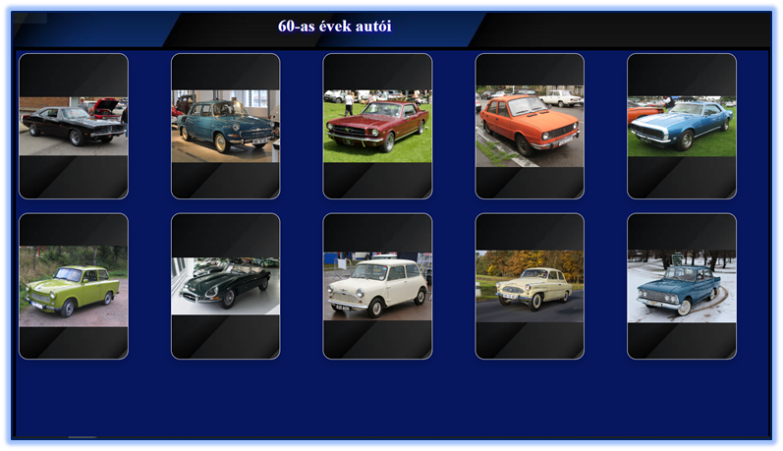
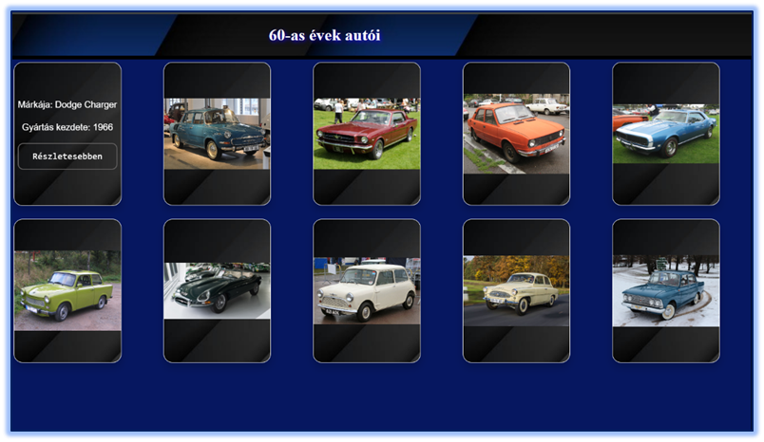
Autó Kártyák
Az autó kártyák hátulja
Autó kártyák eleje

Slide 22
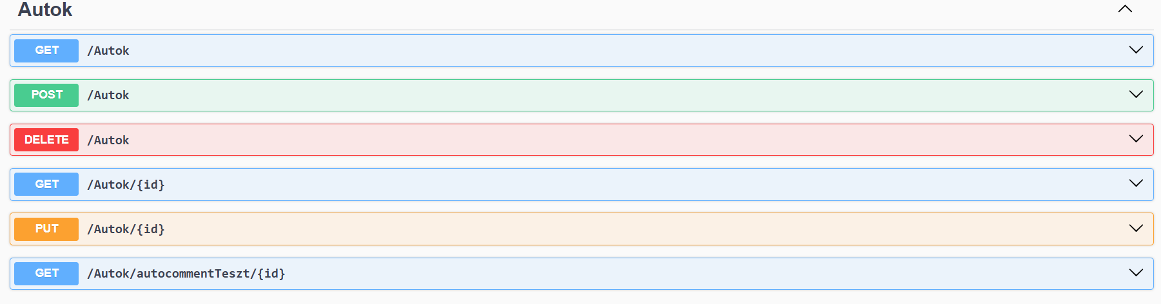
Autók
Autók megjelenítéshez ,felviteléhez ,törléséhez és módosításához szükséges végpontok.

Slide 23
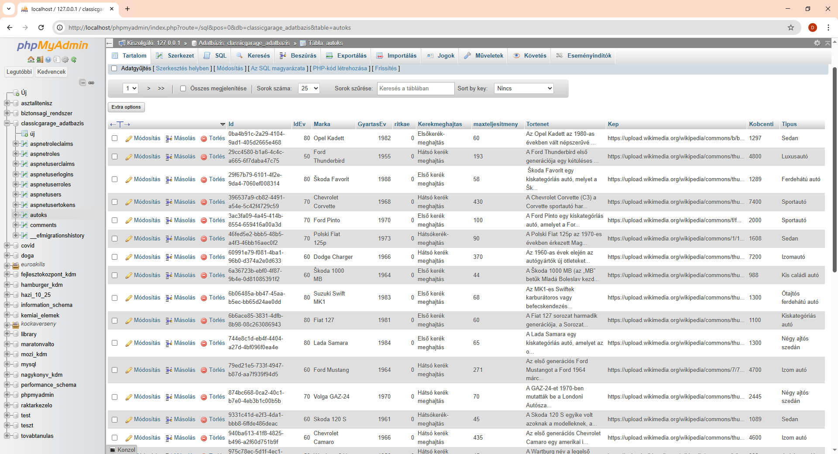
Autók
Az autó adatai ami részletesebben információknál jelenik meg.

Slide 24
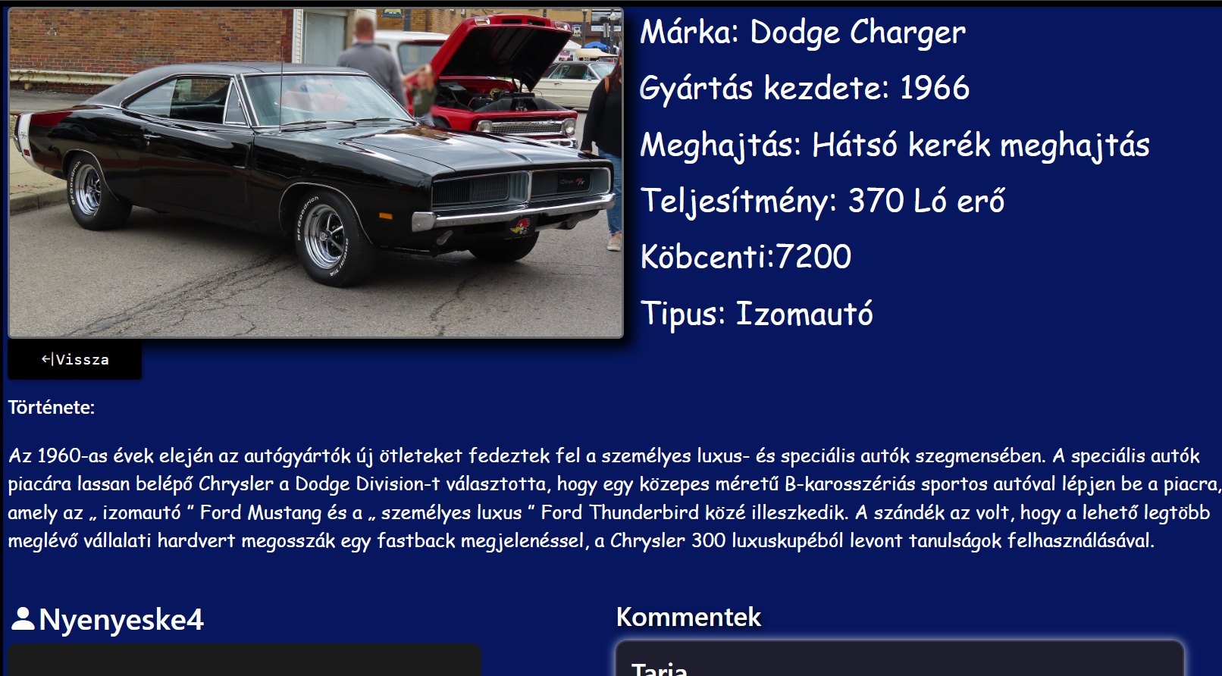
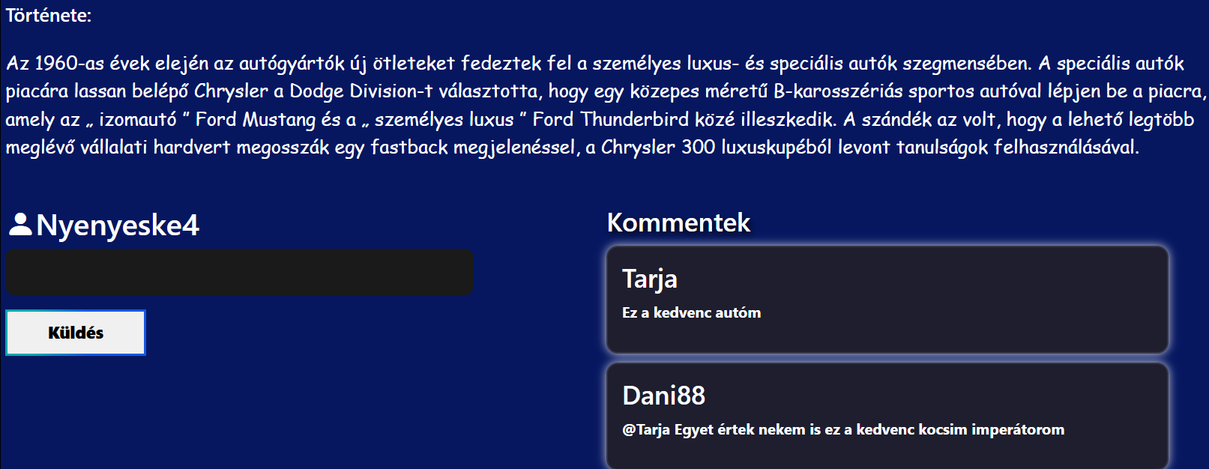
Részletesebben
Részletesebb adatok:
Kommentek és komment írása:

Slide 25
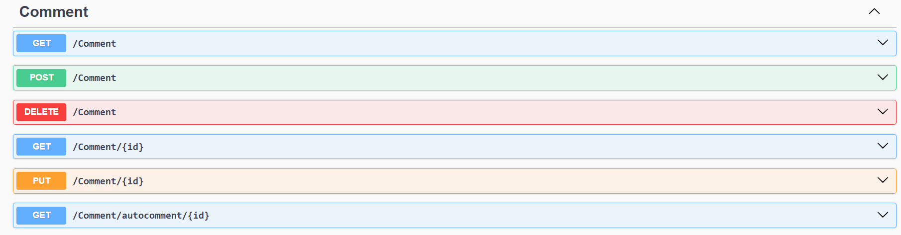
Kommentek
A kommentek felviteléhez megjelenítéséhez törléshez és módosításához szükséges végpontok.

Slide 26
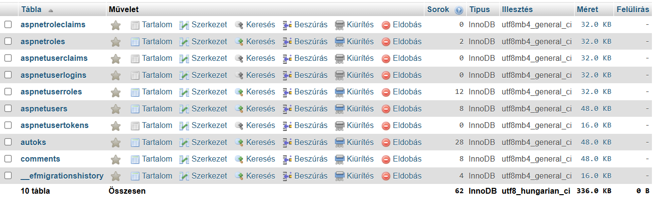
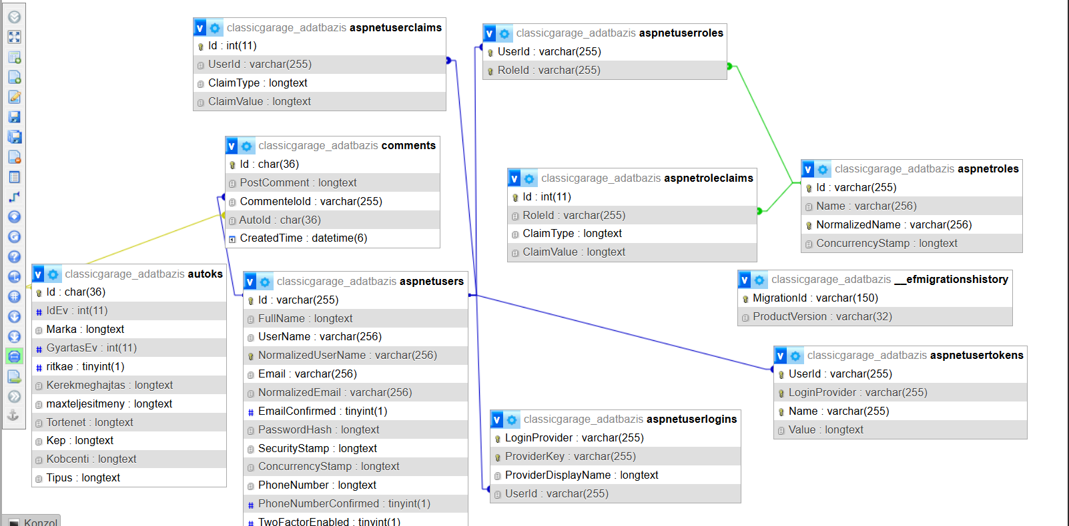
Az adatbázis
Kinézete

Slide 27
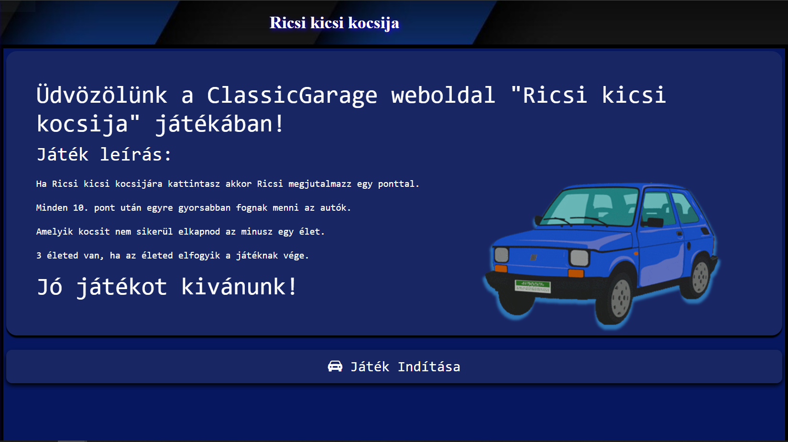
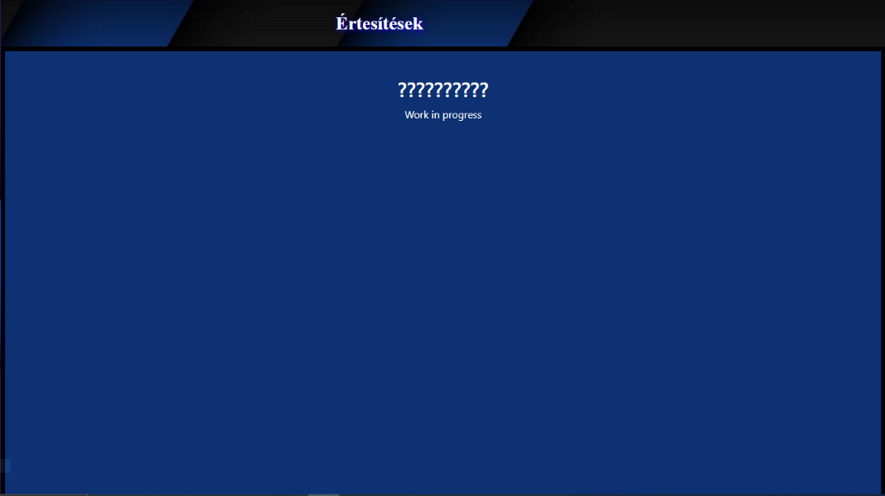

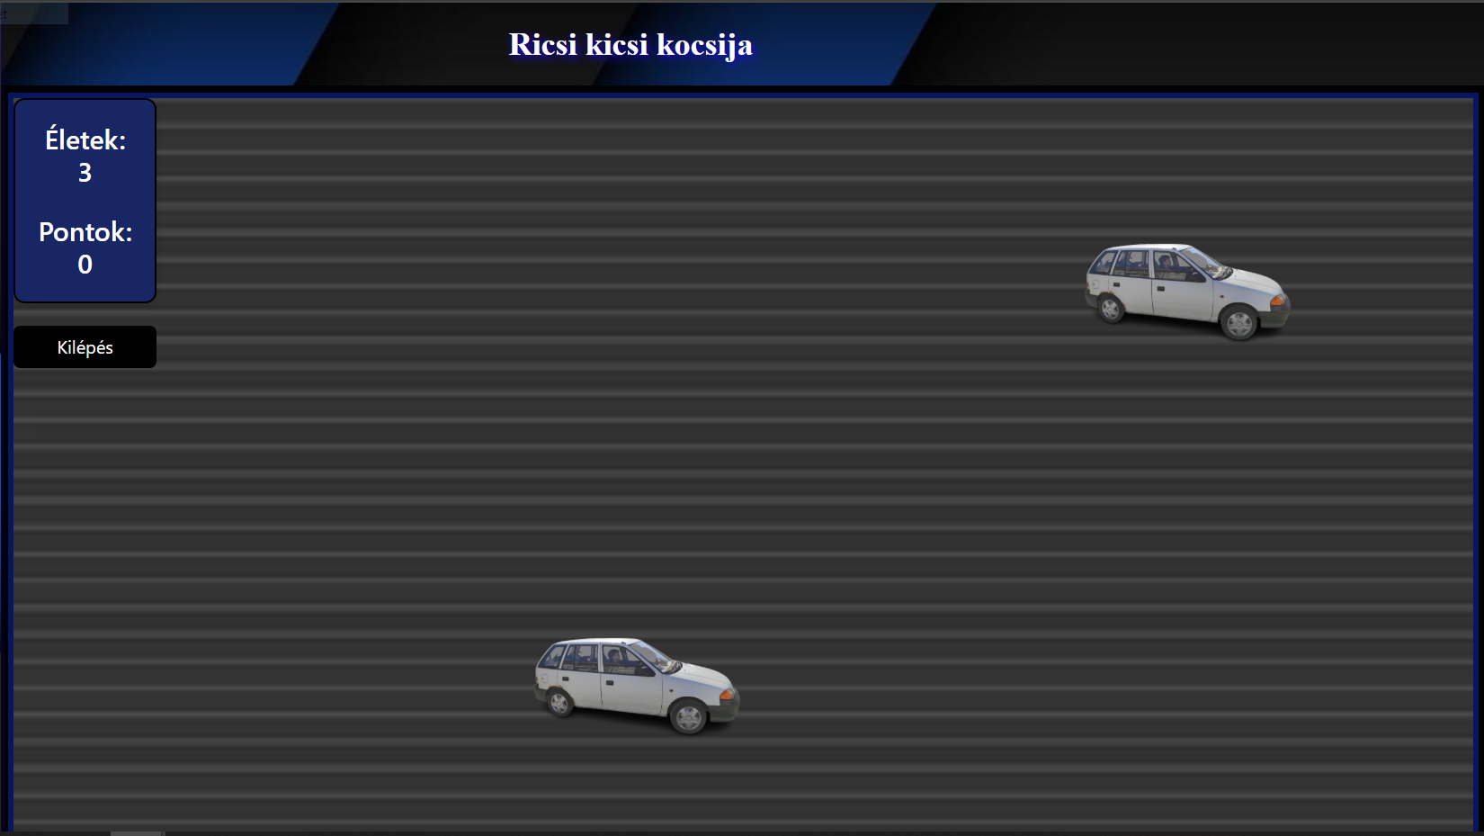
Mini játék

Slide 28
Személyes
tapasztalataim
Csapat munkáról: Együtt egyszerűbb dolgozni de nem minden szempontból.
A kódolásról: Voltak részei ami könyebbenek tűntek de nehezebb volt és voltak részek amik nehezebbnek tűntek de könnyebb volt.
Az Eredményről: Minden amit elterveztem megvalósult és megvagyok vele elégedve. De lehetet volna jobb is….

Slide 29
További terveim
Profilkép feltöltés működése.
Személyes adatok.
Egymás profiljainak megnézése.
Értékelni minket.
Még egy játék.
Egy webshop.

Slide 30
További terveim
Jelszó módosítás.
Üzenni Adminoknak.
Ritka-e vagy sem.
Egy térkép.

Slide 31
További terveim
Email küldések.
Még több autó feltöltése.
Bannolás.
Mióta csatlakozott?

Slide 32
Köszönjük a figyelmet!!

